Slide 1

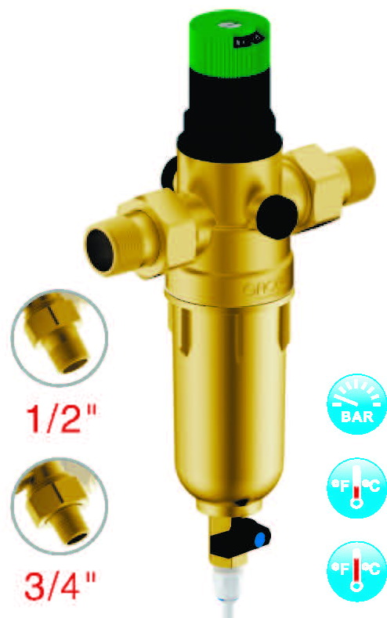

Гейзер Бастион c регулятором давления
для холодной и горячей воды
Артикул | Наименование | РРЦ
32682 | Бастион 7508155201 ½” | 9 340 р.
Регулятор давления позволяет поддерживать заданное вручную выходное давление от 2 до 6 атм.
диаметр 52,5 мм
до 16 атм
до 80 С
В комплекте подключение американка и фитинг 3/8-JG
Пористость 90 мкм

Slide 2
Компактный промывной фильтр механической очистки.
Предназначен для первичной очистки холодной и горячей воды от механических примесей (ржавчина, песок, ил и другие нерастворимые примеси).
Фильтрующий элемент – сетка из нержавеющей стали 90 мкм. Легко промывается. Надежная защита сантехники и бытовой техники.
Замена фильтрующего элемента производится без демонтажа фильтра. Специальный кран в нижней части корпуса позволяет быстро и безопасно слить оставшуюся в фильтре воду и отфильтрованные загрязнения.
Особенности: Регулятор давления позволяет поддерживать заданное вручную выходное давление от 2 до 6 атм. Подходит для очистки горячей воды.
Преимущества:
Компактность;
Высокая производительность;
Защита насосов и бытовой техники;
Нижний слив воды – легкая и безопасная замена или промывка картриджа.

Slide 3
Температура очищаемой воды - +4...+80°С;
Присоединительный размер - 1/2";
Рабочее давление - до 15 атм;
Комплектация - Фильтр (диаметр корпуса 52,5 мм),манометр с поворотным механизмом, 2 фитинга “американка”, фитинг 3/8-JG
Габаритные размеры - 270×159 мм;
Материал: Корпус и крышка – латунь;
Производство – Китай.

